Slide 1

AI赋能，高效复习
打造你的专属智能学习助手
Notes:
大家好，今天我将向大家介绍一个旨在解决大学生期末复习痛点的创新项目——“AI赋能的智能学习助手”。这个项目致力于通过先进的AI技术，为每一位同学打造一个个性化、高效率的复习解决方案，帮助大家轻松应对考试。

Slide 2

我们发现了什么真实问题？
大学生期末复习的四大痛点
复习无规划
重点不明确
效率低下
资源零散
面对多门课程的期末考核，多数学生不知道如何根据课程重点制定合理的复习计划，常常眉毛胡子一把抓。复习节奏混乱，重要内容遗漏，次要内容耗费过多精力，整体备考毫无条理，越复习越焦虑。
专业教材内容繁多且知识点零散，课堂节奏快导致学生难以实时捕捉老师划定的核心考点。复习时在非重点章节反复纠结，核心高频考点却一带而过，浪费大量宝贵的备考时间，复习的针对性和有效性严重不足。
许多学生仍采用死记硬背的传统低效方式，找不到适合自身的学习节奏和记忆方法。投入大量时间精力背诵后，知识点理解浮于表面，很快遗忘，不仅学习效果差，还容易产生疲惫感，陷入“努力却无收获”的事倍功半困境。
复习资料来源杂乱，课件、课堂笔记、历年真题、学长总结分散在不同平台和文件中，缺乏系统化的整合。学生需要花费额外时间筛选有效资料，信息获取效率极低，无法快速形成完整的知识体系，备考过程中常因资料缺失影响复习进度。
Notes:
在项目初期，我们深入调研发现，大学生在期末复习阶段普遍面临四大痛点：复习缺乏规划、抓不住重点、学习效率低下以及复习资源零散。这些问题严重影响了同学们的复习效果和备考心态。

Slide 3
我们为什么选择这个成果形式？
AI驱动的一站式复习解决方案
个性化学习路径
智能化知识提炼
基于AI的强大分析能力，我们可以为每位学生量身定制专属的复习计划，精准匹配个人的学习进度与知识薄弱环节。不再采用千篇一律的通用复习模式，而是根据学生的学习数据动态调整学习重点与内容顺序，让复习过程更具针对性。这一方式能有效解决学习计划与个人能力不匹配的问题，帮助学生用更短的时间补齐知识短板，稳步提升学习效果。
利用先进的AI模型对海量教材、课件与学习资料进行快速阅读和深度语义理解，自动提炼出核心考点、关键知识框架与高频易错点。这一核心功能能够帮助学生快速梳理复杂的知识脉络，高效解决“复习重点不明确、知识体系混乱”的核心难题。让学生从繁琐的人工资料整理中彻底解放出来，将宝贵的学习精力更多投入到核心内容的巩固、难点的突破与深度消化上，大幅提升复习效率。
Notes:
针对这些痛点，我们认为AI是最佳的解决方案。通过构建一个智能学习助手，我们可以实现两大核心价值：一是提供个性化的学习路径，二是实现智能化的知识提炼。这不仅能解决学生们的实际困难，更能从根本上提升复习效率和效果。

Slide 4

我们使用了哪些AI工具？
强大的AI工具矩阵
核心平台：扣子Coze智能体引擎
核心大脑：豆包大模型能力支撑
作为专业的智能体构建平台，Coze提供了灵活的工作流编排与丰富的插件生态。这让我们能够快速搭建智能对话逻辑，无需复杂开发即可实现任务的自动化流转，大幅缩短了智能体的上线周期，适应迎新工作的紧迫需求。
集成豆包大模型作为智能体的核心AI大脑，依托其强大的自然语言理解与生成能力，智能体可精准捕捉新生的口语化提问意图。无论是复杂的校园政策咨询还是个性化的报到指引，都能输出高质量、符合语境的自然回答。
极速搭建
精准交互
灵活扩展
为了打造高效的智能体系统，我们精选了业界领先的AI工具组合。这套工具矩阵包含智能体构建平台与核心大模型，为智能问答、任务处理提供了坚实的技术底座，助力实现高效、精准的新生服务。
依托可视化工作流，智能体功能模块可快速配置，相比传统开发模式效率大幅提升，轻松应对迎新业务的快速迭代需求。
大模型深度语义理解打破了关键词匹配局限，让智能体像真人一样与新生自然对话，准确理解复杂的口语化问题，提供贴心的服务体验。
插件化架构支持后续无缝升级，随着服务场景的变化，可轻松添加新功能、接入新数据源，持续为新生提供更全面的智慧校园服务。
Notes:
为了实现这个方案，我们选用了业界领先的AI工具。我们使用“扣子Coze”作为智能体的构建平台，它强大的工作流能力让我们能灵活地设计各种复习功能。同时，我们集成了“豆包”大模型作为AI大脑，确保了对话的流畅性和回答的准确性。

Slide 5




AI帮助我们完成了哪些环节？
智能计划制定
核心考点提炼
24/7智能问答
根据用户输入的课程名称和考试日期，AI自动生成详细的每日复习计划，合理分配各阶段学习任务，将整体备考目标拆解为可执行的每日行动，让复习节奏张弛有度。
上传课件或教材文档后，AI自动扫描分析文本内容，快速总结章节重点、知识难点和高频考点，省去人工逐页梳理资料的大量时间，让复习重点一目了然。
全天候在线响应，随时解答复习过程中遇到的各类疑问，提供知识点深度解释、经典例题详细分析，像私人辅导老师一样，及时为学习过程扫清知识障碍。
核心价值：解放精力，专注高效学习
AI贯穿复习全流程，将学生从繁琐的资料整理、信息筛选和计划制定等机械性工作中彻底解放出来，让学生把宝贵的时间和精力集中在核心知识点的理解、消化与运用上。这种模式打破了传统复习的低效壁垒，帮助学生跳出低水平的重复劳动，从而实现更高效的自主学习与备考复习，大幅提升学习成果与应试表现。
Notes:
在整个复习流程中，AI扮演了至关重要的角色。从智能制定复习计划，到自动提炼核心考点，再到7x24小时的智能问答，AI贯穿了复习的每一个环节。它就像一位私人辅导老师，帮助学生高效地完成复习任务。

Slide 6
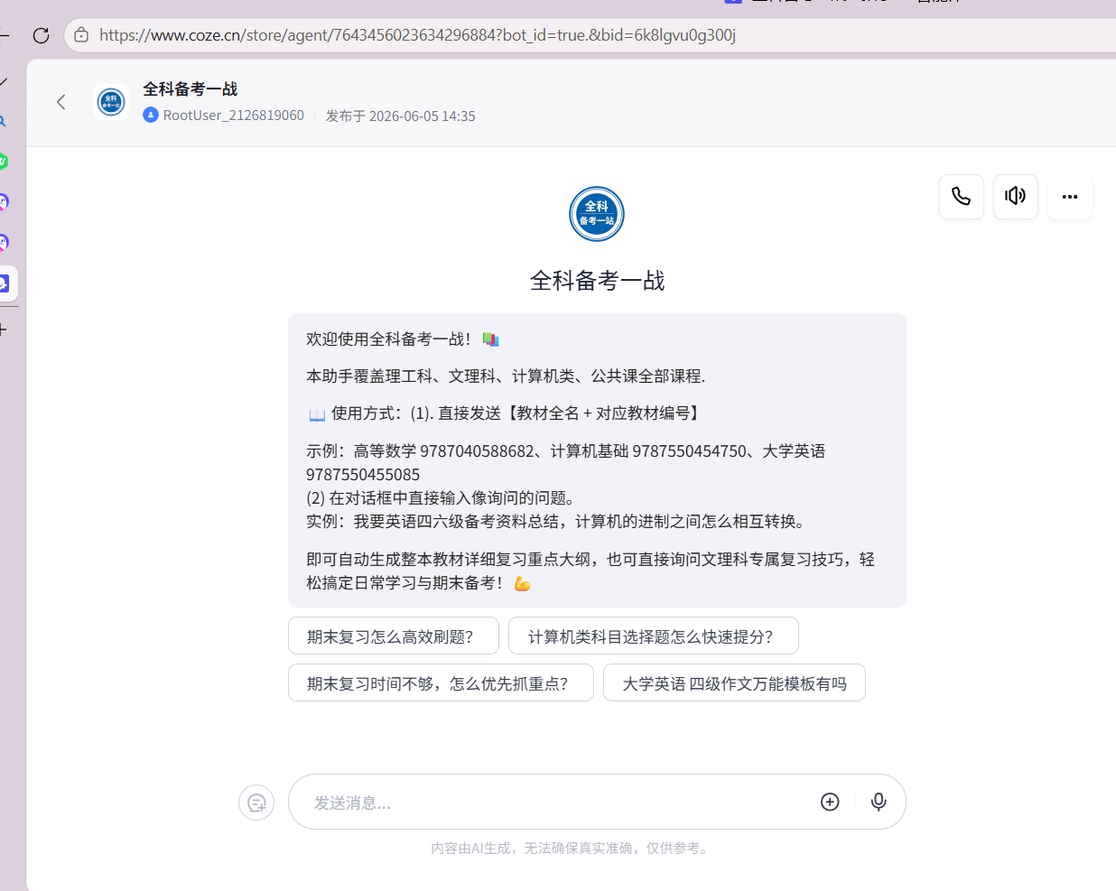

作品最终效果与如何使用
清晰易懂的使用流程
四步操作指引
场景灵活适配
打开应用后输入复习需求，按需上传资料，最后接收AI生成的计划、总结或问答结果，步骤清晰无门槛。
无论是考前冲刺的整体规划，还是日常学习的细节问答，智能体都能根据用户输入动态调整，适配多样化学习场景。
标准化的流程配合智能引导机制，让用户无需额外学习即可顺畅完成操作，即使是初次使用也能快速上手，将技术的复杂性隐藏在简单的步骤背后，专注于学习本身。
价值落地：重塑高效学习新体验
这款智能学习助手通过极简的交互与清晰的流程，将复杂的AI能力转化为直观的服务。它不仅是一个响应迅速的工具，更是懂学习、懂需求的智能伙伴，帮助用户从繁琐的资料整理中解放出来，专注于核心知识的吸收与掌握。这种全新的学习辅助模式，让高效复习触手可及，为个性化自主学习提供了强有力的技术支撑。
Notes:
最终，我们的成果是一个简洁、高效的智能学习助手。使用方法非常简单，用户只需通过自然语言对话，就能获取所需的复习帮助。我们相信，这个工具将极大地改变同学们的复习方式，让学习变得更轻松、更高效。谢谢大家！

Slide 7
AI帮助我们完成了哪些环节？
智能计划制定
核心考点提炼
24/7智能问答
根据用户输入的课程名称和考试日期，AI自动生成详细的每日复习计划，合理分配各阶段学习任务，将整体备考目标拆解为可执行的每日行动，让复习节奏张弛有度。
上传课件或教材文档后，AI自动扫描分析文本内容，快速总结章节重点、知识难点和高频考点，省去人工逐页梳理资料的大量时间，让复习重点一目了然。
全天候在线响应，随时解答复习过程中遇到的各类疑问，提供知识点深度解释、经典例题详细分析，像私人辅导老师一样，及时为学习过程扫清知识障碍。
核心价值：解放精力，专注高效学习
AI贯穿复习全流程，将学生从繁琐的资料整理、信息筛选和计划制定等机械性工作中彻底解放出来，让学生把宝贵的时间和精力集中在核心知识点的理解、消化与运用上。这种模式打破了传统复习的低效壁垒，帮助学生跳出低水平的重复劳动，从而实现更高效的自主学习与备考复习，大幅提升学习成果与应试表现。
Notes:
在整个复习流程中，AI扮演了至关重要的角色。从智能制定复习计划，到自动提炼核心考点，再到7x24小时的智能问答，AI贯穿了复习的每一个环节。它就像一位私人辅导老师，帮助学生高效地完成复习任务。

Slide 8

谢谢
观看
Thank You
Notes:
感谢大家的聆听！我们相信，这个AI智能学习助手将为同学们的复习带来革命性的改变。谢谢！

